Slide 1

MySQL入门
2011/11/04 小米猪

Slide 2
1.安装MySQL
2.创建数据库
3.创建表
4.执行SQL语句
5.可视化工具演示

Slide 3
1.安装MySQL
见word文档，mysql-5.5.x 安装图解.doc

Slide 4
2.创建数据库
2.1 连接数据库
shell> mysql –h localhost –u root –p
Enter password:123456
出现欢迎图面说明连接成功了

Slide 5
2.创建数据库
2.2 创建数据库
shell> create database zjcpo;
完成数据库zjcpo的创建
注：mysql shell 都以 ; 作为语句的结束

Slide 6
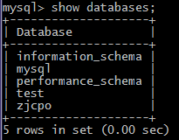
2.创建数据库
2.3 查看和选择数据库
查看 shell> show databases;
选择 shell>use zjcpo

Slide 7
2.创建数据库
2.4 删除数据库
shell> drop database zjcpo;

Slide 8
3.创建表
3.1 查看表
查看 shell> show tables;

Slide 9
http://dev.mysql.com/doc/refman/5.1/zh/sql-syntax.html#create-table
3.创建表
3.2 创建表(user)
create table users (
id int(12) not null auto_increment,
name varchar(20) not null,
sex varchar(2) not null,
primary key(id)
) engine InnoDB default charset=utf8
collate=utf8_unicode_ci;

Slide 10
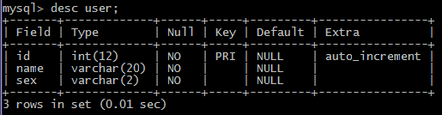
3.创建表
3.3 查看表结构
shell> desc user;

Slide 11
3.创建表
3.4 删除和清空表
删除 shell> drop table user;
清空 shell> delete from user;

Slide 12
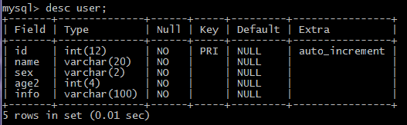
http://dev.mysql.com/doc/refman/5.1/zh/sql-syntax.html#alter-table
3.创建表
3.5 更新表结构 alter语句用法
添加列
alter table 表名 add 列名 列属性
shell>alter table user add info
varchar(100) not null;

Slide 13
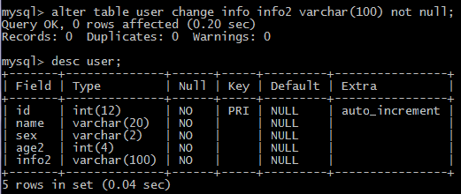
3.创建表
3.6 更新表结构 alter语句用法
重命名列
alter table 表名 change 原列名 新列名 列属性
shell>alter table user change info info2
varchar(100) not null;

Slide 14
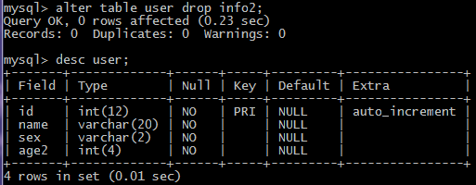
3.创建表
3.7 更新表结构 alter语句用法
删除列
alter table 表名 drop 列名
shell> alter table user drop info2;

Slide 15
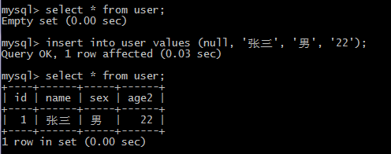
4.执行SQL语句
4.1 插入单条数据
insert into 表名 (字段) values (值)
shell> insert into user values (NULL,
‘张三’,‘男’,‘22’
)
http://dev.mysql.com/doc/refman/5.1/zh/sql-syntax.html#insert

Slide 16
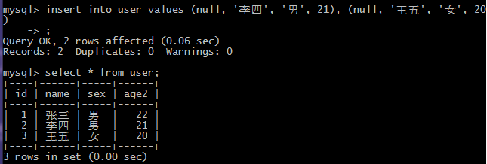
4.执行SQL语句
4.2 插入多条数据
insert into 表名 (字段) values (值),(…)
shell> insert into user values
(NULL,‘李四’,‘男’,‘21’),
(NULL, ‘王五’,‘女’,’20’)

Slide 17
http://dev.mysql.com/doc/refman/5.1/zh/sql-syntax.html#select
4.执行SQL语句
4.3 查询数据
select 字段 from 表名 where 条件 排序 limit
shell> select * from user;

Slide 18
4.执行SQL语句
4.3 查询数据
如：
select * from user where id > 1;
select * from user where id > 1 order by age2 desc;
select * from user order by age2 desc limit 1
select * from user order by age2 desc limit 2,1

Slide 19
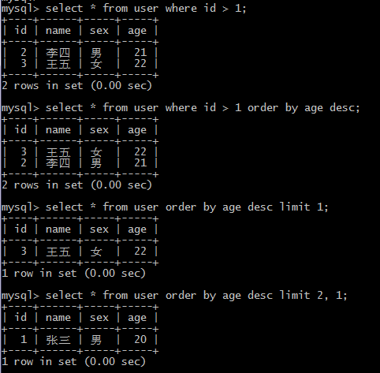
4.执行SQL语句
4.3 查询数据
如：
select * from user where id > 1;
select * from user where id > 1 order by age2 desc;
select * from user order by age2 desc limit 1
select * from user order by age2 desc limit 2,1

Slide 20
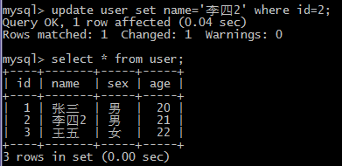
http://dev.mysql.com/doc/refman/5.1/zh/sql-syntax.html#update
4.执行SQL语句
5. 更新数据
update 表名 set 字段=值，字段=值 条件
shell> update user set name=‘李四2’
where id=2;

Slide 21
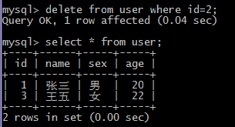
http://dev.mysql.com/doc/refman/5.1/zh/sql-syntax.html#delete
4.执行SQL语句
5. 删除数据
delete from 表名 where 条件
shell> delete from user where id=2;

Slide 22

5.可视化工具演示
Navicat for mysql

Slide 23
6. 谢谢
Q & A

